Slide 1
Foundry
20250730 SSL 세미나 강혜인

Slide 2
목차
01. 서론
Blockchain
Smart Contract
02. Foundry
Foundry?
Foundry 찍먹
20250730 SSL 세미나 강혜인

Slide 3
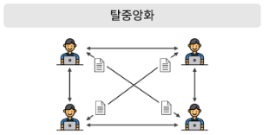
01. 서론
Blockchain
“분산원장” 기술
다수의 온라인 거래 기록을 묶어 하나의 데이터 블록(Block)을 구성하고, 해시(hash)값을 이용해 이전 블록과 이후 블록을 체인(chain)처럼 연결해 이 정보의 전부 혹은 일부를 P2P 방식으로 전 세계 여러 컴퓨터에 복사해 분산 저장/관리 하는 기술
1. 퍼블릭 블록 체인(이더리움, 비트코인 등)
누구나 조회, 송금(트랜잭션 생성), 블록 생성 가능
2. 프라이빗 블록체인(R3 Corda)
참여자가 제한됨(허가된 사용자만 블록 생성 및 조회 가능)
3. 하이브리드 블록체인(XinFin)
일부는 퍼블릭처럼 공개, 일부는 프라이빗처럼 제한 (퍼블릭 + 프라이빗)
20250730 SSL 세미나 강혜인

Slide 4


01. 서론
Blockchain
“분산원장” 기술
다수의 온라인 거래 기록을 묶어 하나의 데이터 블록(Block)을 구성하고, 해시(hash)값을 이용해 이전 블록과 이후 블록을 체인(chain)처럼 연결해 이 정보의 전부 혹은 일부를 P2P 방식으로 전 세계 여러 컴퓨터에 복사해 분산 저장/관리 하는 기술
20250730 SSL 세미나 강혜인

Slide 5
01. 서론
Blockchain
“분산원장” 기술
다수의 온라인 거래 기록을 묶어 하나의 데이터 블록(Block)을 구성하고, 해시(hash)값을 이용해 이전 블록과 이후 블록을 체인(chain)처럼 연결해 이 정보의 전부 혹은 일부를 P2P 방식으로 전 세계 여러 컴퓨터에 복사해 분산 저장/관리 하는 기술
중앙성 분권화
20250730 SSL 세미나 강혜인

Slide 6
01. 서론
Blockchain
“분산원장” 기술
다수의 온라인 거래 기록을 묶어 하나의 데이터 블록(Block)을 구성하고, 해시(hash)값을 이용해 이전 블록과 이후 블록을 체인(chain)처럼 연결해 이 정보의 전부 혹은 일부를 P2P 방식으로 전 세계 여러 컴퓨터에 복사해 분산 저장/관리 하는 기술
탈중앙화
20250730 SSL 세미나 강혜인

Slide 7
01. 서론
Blockchain
동작 방식
블록 구성
2. 체인 연결
3. P2P 분산 저장
20250730 SSL 세미나 강혜인

Slide 8
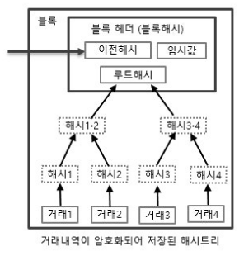
01. 서론
Blockchain
동작 방식
블록 구성
- 다수의 거래 기록을 묶어 하나의 블록을 구성
거래의 최소 단위는 트랜잭션
거래는 해시(hash)함수를 통해 암호화
다수의 거래 내역을 묶어 하나의 블록을 구성 거래량이 많든 적든 항상 일정한 시간에 한 번씩 새로운 블록을 구성함
하나의 블록에는 하나의 루트해시가 존재
각 거래 내역에 1:1로 대응하는 해시 값을 생성하고, 두 개의 해시를 합쳐 하나의 상위 해시를 생성 -> 상위 해시 2개를 합쳐 더 상위의 해시 생성 (반복)
최종적으로 트리 최상위 지점에 하나의 루트 해시가 생성됨(=머클 트리 구조)
2. 체인 연결
3. P2P 분산 저장
20250730 SSL 세미나 강혜인
Notes:
트랜잭션? A가 B에게 돈을 주고, B가 그 돈을 받으면 해당 거래는 더 이상 쪼갤 수 없는 하나의 트랜잭션이 되는 것. 즉, 트랜잭션은 더 이상 쪼갤 수 없는 업무 처리의 최소 단위
해시함수? 다양한 길이를 가진 데이터를 고정된 길이를 가진 데이터로 매핑하는 알고리즘
루트해시?
모든 하위 해시를 다시 해시 함수로 변환한 최종 해시 값

Slide 9
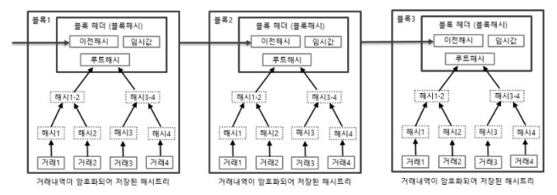
01. 서론
Blockchain
동작 방식
블록 구성
2. 체인 연결
새로 만들어진 블록이 이전 블록의 해시 값을 참조해 이전 블록과 연결
이전 블록의 해시 값은 새로운 블록의 헤더에 포함 되어야 하고, 정확히 일치해야 연결됨
3. P2P 분산 저장
20250730 SSL 세미나 강혜인

Slide 10
01. 서론
Blockchain
동작 방식
블록 구성
2. 체인 연결
3. P2P 분산 저장
- 블록체인에 저장된 데이터는 네트워크에 연결된 모든 노드에 복사되어 분산 저장됨
- 전체 블록체인을 네트워크 참여자들이 동일하게 복사/공유해서 저장
20250730 SSL 세미나 강혜인

Slide 11





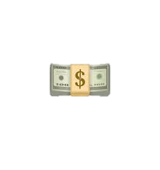






01. 서론
Smart Contract
블록체인 네트워크 상에서 동작하는 애플리케이션으로, 트랜잭션이 생성되는 과정에 포함되어 중개인 없이도 거래를 생성할 수 있도록 하는 도구(별도의 서비스 수수료 납부 X)
Validators
Deployer
Seller
Smart Contract
Buyer
20250730 SSL 세미나 강혜인

Slide 12

02. Foundry
Foundry?
Foundry organization에 의해 개발된 Smart Contract 개발 툴체인
Rust로 작성되었으며, 안정적이고 빠른 성능을 가짐
툴체인 내의 여러 툴을 통해 테스트넷 실행부터 패키지 매니저, 배포 및 디버깅까지 다양한 기능을 제공
Foundryup 설치 관리자를 통해 Foundry 업데이트 및 버전 관리 용이
20250730 SSL 세미나 강혜인

Slide 13
02. Foundry
Foundry Tools
| Forge
- 작성한 스마트 컨트랙트를 빌드 및 테스트하고, 배포하는 기능
- Git submodules 기능을 바탕으로 종속성을 관리하는 기능을 제공해 git 서버 위에 올라간 Smart Contract 들을 쉽게 추가 및 관리 가능
| Cast
- 이더리움 RPC(Remote procedure call) 요청을 직접 보낼 수 있는 툴
- 자신이 배포한 Smart Contract를 호출해보거나, 트랜잭션을 보내는 등의 동작 수행 가능
| Anvil
- 로컬 환경에서 테스트넷을 실행할 수 있는 툴 - 실제 네트워크 배포 전 자신의 환경에서 직접 테스트 가능
| Chisel
- Solidity REPL(Read-eval-print loop) 툴로, 빠르게 실행해보고 싶은 Solidity 코드가 있을 때 사용 가능
- 디버깅 관련 기능도 제공해 쉽게 코드 검토 가능
20250730 SSL 세미나 강혜인

Slide 14
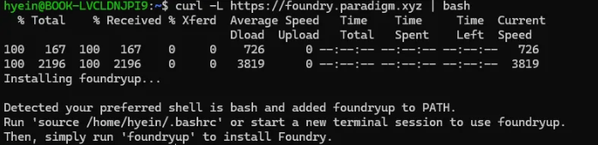
02. Foundry
Foundry 찍먹
Foundry 설치
셸에 명령어를 입력해 Bash를 통해 설치
20250730 SSL 세미나 강혜인

Slide 15
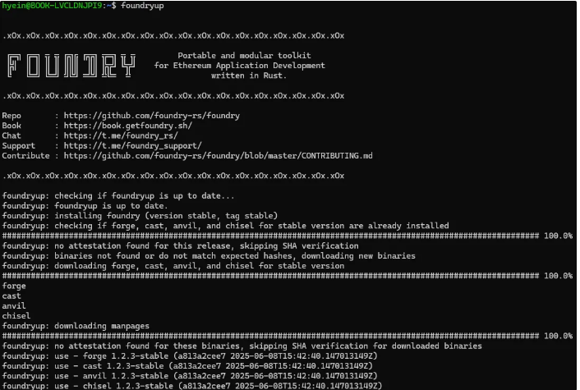
02. Foundry
Foundry 찍먹
Foundry 설치
Foundryup이라는 명령어를 입력하면 앞서 말한 4개의 툴이 설치됨
이제 forge, cast, anvil, chisel 이라는 명령어를 통해 실행할 수 있음
20250730 SSL 세미나 강혜인

Slide 16
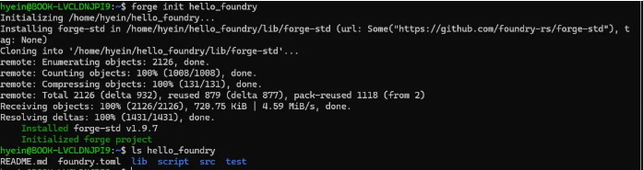
02. Foundry
Foundry 찍먹
Foundry 테스트
Foundry가 정상적으로 설치되었는지 Forge를 사용해 테스트
Forge를 통해 프로젝트를 하나 생성 후, ls를 통해 잘 설치 되었는지 확인
20250730 SSL 세미나 강혜인

Slide 17
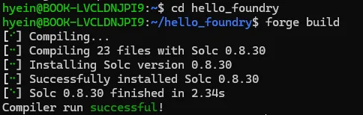
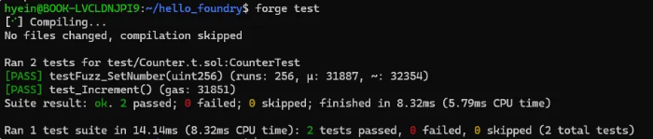
02. Foundry
Foundry 찍먹
Foundry 테스트
정상적으로 생성되었으니, 해당 프로젝트로 들어가서 build해줌 (forge build해야 build됨)
Forge build를 입력하면, Forge가 자동으로 프로젝트에 알맞은 Solidity 컴파일러를 내려받아 build
성공적으로 build
20250730 SSL 세미나 강혜인

Slide 18
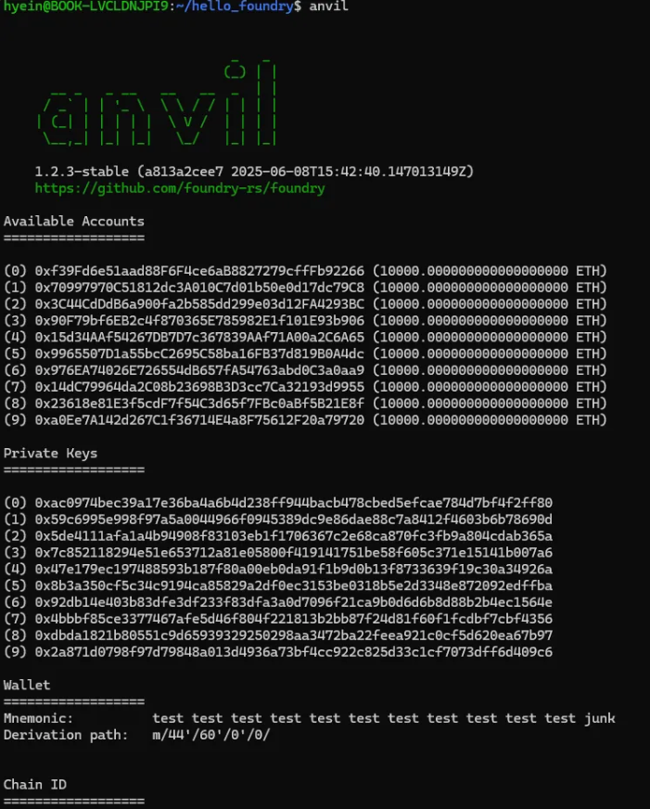
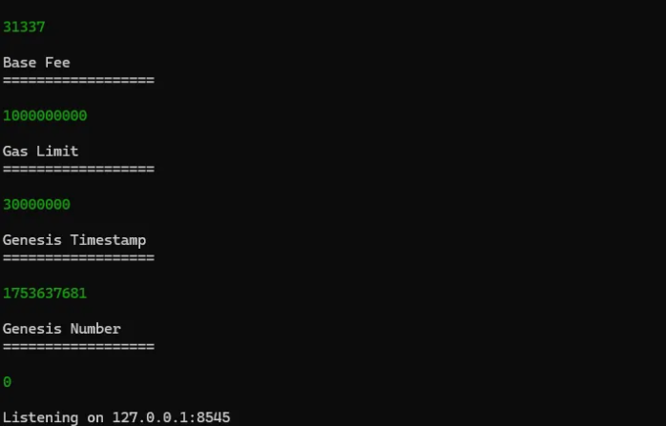
02. Foundry
Foundry 찍먹
Foundry 실습(간보기 수준)
Anvil이라는 명령어를 입력하면, 이와 같이 테스트넷이 실행됨
20250730 SSL 세미나 강혜인

Slide 19
02. Foundry
Foundry 찍먹
Foundry 실습(간보기 수준)
Anvil은 기본적으로 사진과 같이 10000이더가 들어가 있는 계정 10개가 제공되고, 이 10개의 계정이 들어가 있는 지갑의 Mnemonic과 Derivation path를 제공 Metamask 같은 지갑 서비스에 해당 값을 넣으면 계정을 쉽게 관리 가능
20250730 SSL 세미나 강혜인

Slide 20
02. Foundry
Foundry 찍먹
Foundry 실습(간보기 수준)
해당 계정들의 비밀키는 외부에 공개되어 있는 값(테스트니까)으로, 외부의 테스트넷이나 메인넷에서는 사용 불가
해당 계정으로 송금같은 인증이 필요한 작업을 할 때 사용
20250730 SSL 세미나 강혜인

Slide 21
02. Foundry
Foundry 찍먹
Foundry 실습(간보기 수준)
Chain ID는 한 번 보낸 트랜잭션이 두 번이상 실행안되게 노드마다 가지는 값 Base Fee는 트랜잭션을 보낼 때 내야하는 기본 수수료를, Gas Limit은 최대 사용 가능한 Gas 값을 의미
20250730 SSL 세미나 강혜인

Slide 22
02. Foundry
Foundry 찍먹
Foundry 실습(간보기 수준)
Genesis Timestamp는 네트워크 첫 번쨰 블록의 다른 이름인 제네시스 블록의 유닉스 타임 스탬프
마지막으로 아래의 테스트넷 RPC 서버 포트인 127.0.0.1:8545 확인 가능
20250730 SSL 세미나 강혜인

Slide 23
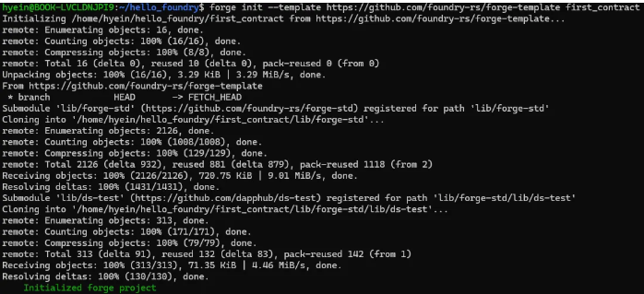
02. Foundry
Foundry 찍먹
Foundry 실습(간보기 수준/컨트랙트 배포)
Forge에서는 기존에 있는 템플릿으로 새 프로젝트를 작성하는 것이 가능하므로, git에 있는 forge-templat을 활용해 first_contract라는 프로젝트 생성
20250730 SSL 세미나 강혜인

Slide 24
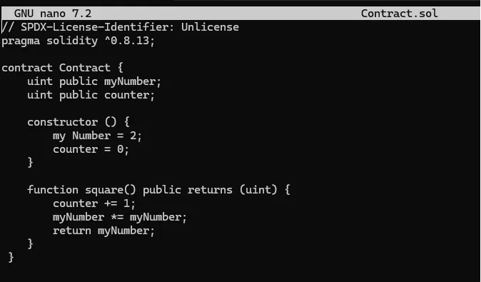
02. Foundry
Foundry 찍먹
Foundry 실습(간보기 수준/컨트랙트 배포)
First_contract/src/Contract.sol로 들어가 위와 같이 작성
Constructor()은 스마트 컨트랙트가 생성될 때 단 한 번 최초에 호출되며, 이때 myNumber는 2로, counter는 0으로 초기화
Square()를 호출하면 counter를 1 증가시키고, myNumber를 제곱한 뒤, myNumber를 반환하는 구조
20250730 SSL 세미나 강혜인

Slide 25
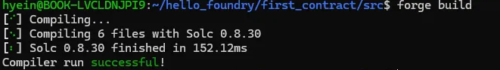
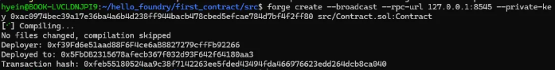
02. Foundry
Foundry 찍먹
Foundry 실습(간보기 수준/컨트랙트 배포)
Forge build로 정상적인 빌드가 되는지 확인
Forge creat를 통해 테스트넷에 배포(forge 0.3.0 부터는 –broadcast가 붙어야 배포가 됨)
이 과정에서 RPC 서버의 엔드포인트와 배포할 때 사용할 계정의 비밀키가 필요한데, 앞서 Avnil에서 얻은 값인 127.0.0.1:8545와 비밀키를 사용
20250730 SSL 세미나 강혜인

Slide 26
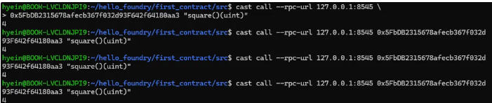
02. Foundry
Foundry 찍먹
Foundry 실습(간보기 수준/컨트랙트 호출)
Square()를 Cast를 통해 호출(컨트랙트 함수 테스트는 cast call을 사용해 쉽게 호출 가능)
Cast에서 함수 시그니처는 함수명(인자 타입 1, 인자 타입 2, …, 인자 타입 n)(반환 타입) 형태로 작성하므로, square()(uint)라는 시그니처를 인자로 넘김(
Cast의 call은 트랙잭션을 보내 반영하는 게 아니라, 데이터를 가져와 로컬에서 테스트하기 때문에,
Square()를 호출할 때마다 myNumber가 2의 제곱, 4의 제곱으로 늘어나야하지만 그렇지 않음
20250730 SSL 세미나 강혜인

Slide 27
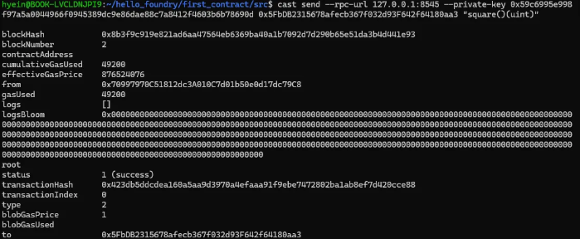
02. Foundry
Foundry 찍먹
Foundry 실습(간보기 수준/컨트랙트 호출)
실제로 네트워크에 트랜잭션을 보내 결과를 확인하고 싶어 Cast send를 사용해 보냄
트랜잭션을 보내기 위해 비밀키가 필요하므로, Anvil의 1번 비밀키를 사용했다.
20250730 SSL 세미나 강혜인

Slide 28
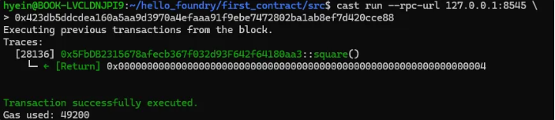
02. Foundry
Foundry 찍먹
Foundry 실습(간보기 수준/컨트랙트 호출)
Cast의 run 기능은 네트워크 상의 트랜잭션을 로컬 환경에서 다시 실행해 그 흔적을 볼 수 있는 기능
그래서 cast run을 통해 해당 트랜잭션을 실행해봄
신기했ㄸr..
20250730 SSL 세미나 강혜인

Slide 29
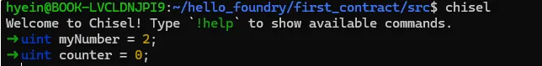
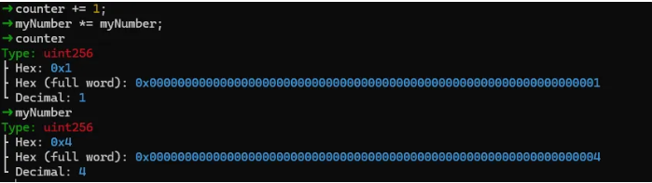
02. Foundry
Foundry 찍먹
Foundry 실습(간보기 수준/Chisel 사용)
Chisel을 실행하면 위와 같이 REPL 환경이 실행됨
square()의 동작만 따라가보겠다.
myNumber와 counter를 초기화 해주는데, 초기화는 뒤에 ;를 붙여야 된다.
Counter += 1;과 myNumber *= myNumber; 을 실행하고, 각 변수 값을 counter, myNumber로 확인해봤다.
20250730 SSL 세미나 강혜인

Slide 30

찍먹 끄읏..
정말 기본만 해봤지만 직접 배포하고 실행해 그 과정을 보는게 신기햇다..
잘만 배우면 큰 꿈을 그릴 수 있을지도..? 아닌가 ㅎ.
20250730 SSL 세미나 강혜인

